Slide 1
美洲华语第四册
第十课（简体）
老师请善用第四冊DVD

Slide 2
第一周

Slide 3
课前活动
推廌影片：晨星中文学校短剧表演-猴子学样(七分钟)
https://www.youtube.com/watch?v=6qOrjHZ8fU8

Slide 4
课文： 卖草帽的人
（听一听 ）

Slide 5
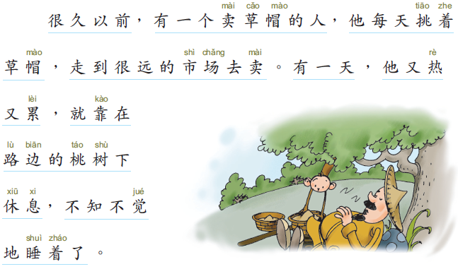
听一听

Slide 6
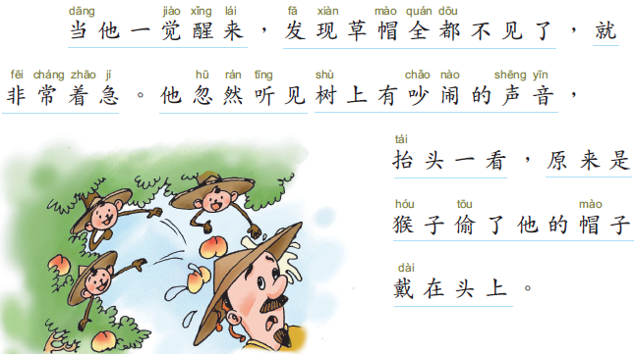
听一听

Slide 7
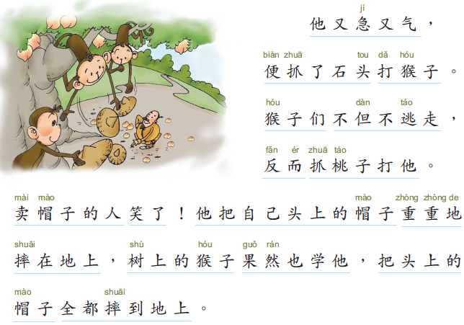
听一听

Slide 8
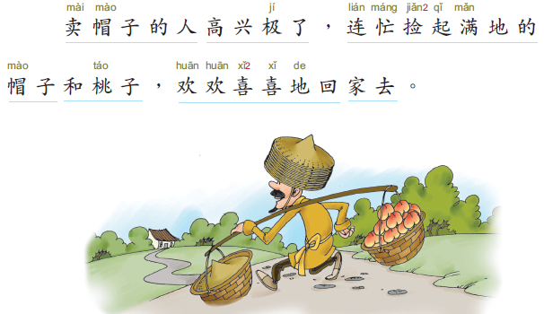
听一听

Slide 9
课文： 卖草帽的人
（想一想）
请同学回答问题

Slide 10
请学生听完课文朗读後，回答问题
１.卖草帽的人在桃树下做什么？
２.卖草帽的人拿石头打猴子，猴子怎么样了？
３. 最後卖草帽的人挑着什么东西回家了？
４. 卖草帽的人怎么要回他的帽子？
５. 为什么卖草帽的人想到这个方法？

Slide 11
课文： 卖草帽的人
（念一念）
请同学朗读

Slide 12
念一念

Slide 13
念一念

Slide 14
念一念

Slide 15
念一念

Slide 16
第一周生字

Slide 17
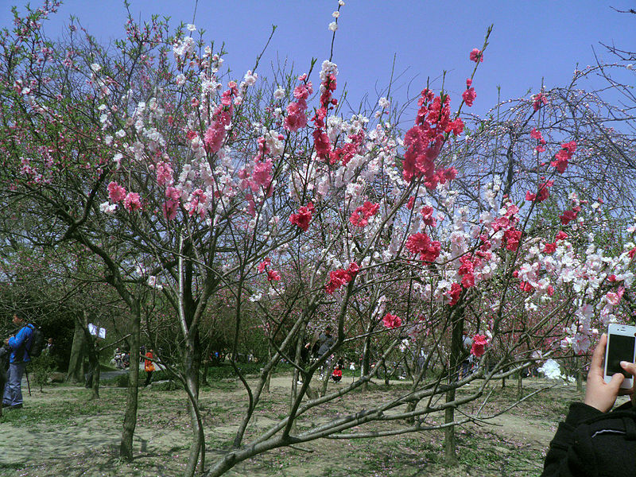
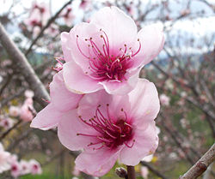

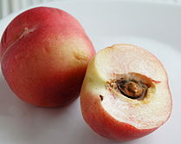
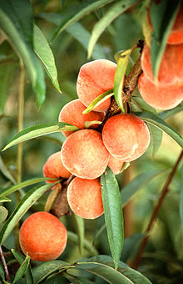
兆
桃子
桃花

Slide 18
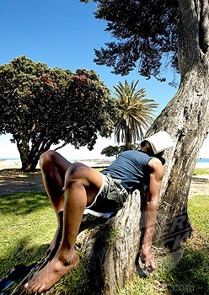
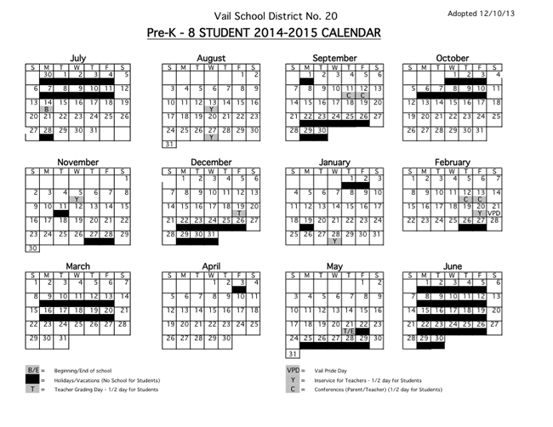
休字的动画 http://www.silkstory.net/hanzi_huiyi/hui004c.html
休息
亻
木
休
http://ipowybomaqy.prv.pl/guy-sleeping-against-tree.php
休假
自
心

Slide 19
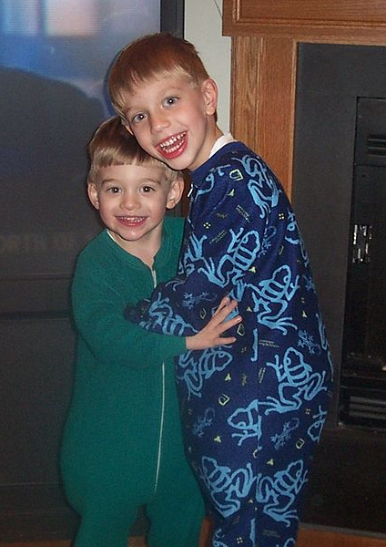

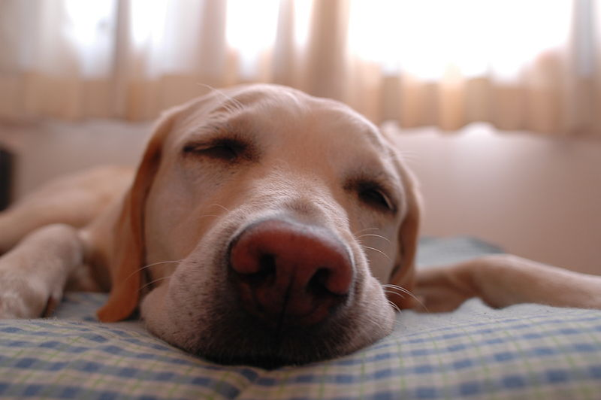
垂
睡衣
睡觉
http://commons.wikimedia.org/wiki/File:Kids_in_pajamas.jpg
你怎么抱着书睡着了?
回答问题

Slide 20

酉
星
睡醒
http://www.clipartpanda.com/clipart_images/297-awakening-eps-clip-art-16200415
看！你把妹妹吵醒了?
回答问题

Slide 21
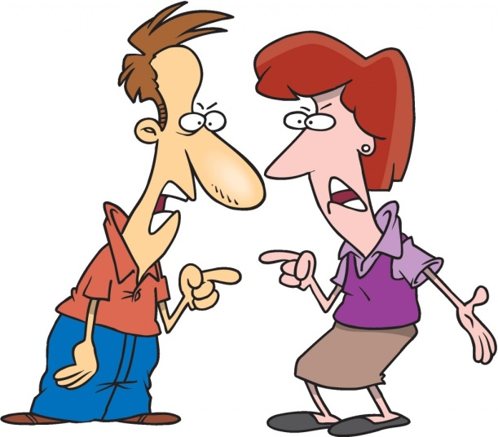
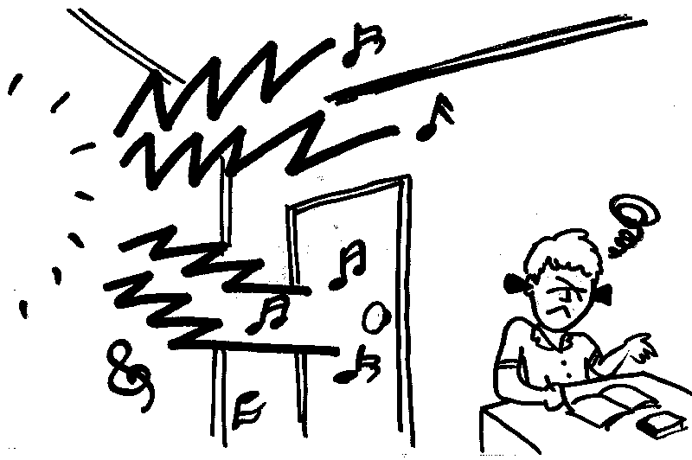
少
吵架
吵鬧
http://www.influx.com.br/blog/2013/04/25/o-que-significa-to-quarrel/#.VKMUSE10zZ4
http://uphillwriting.org/2011/09/10/noise/noisy/

Slide 22
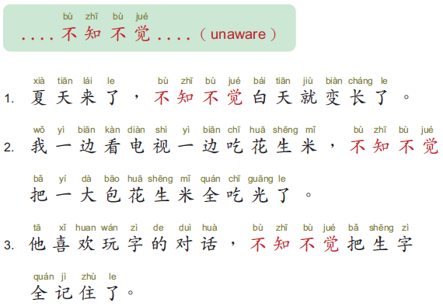
句子练习

Slide 23
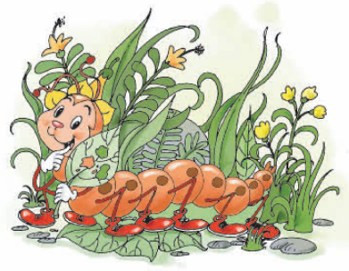

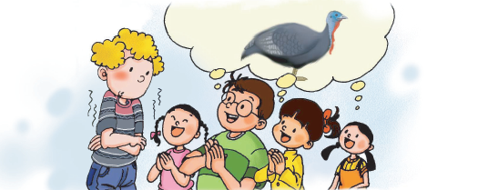
当时，我很紧张 ！
美洲华语第三册第一课
蚂蚁咬了三个洞，毛虫当然看不懂！
美洲华语第四册第三课

Slide 24
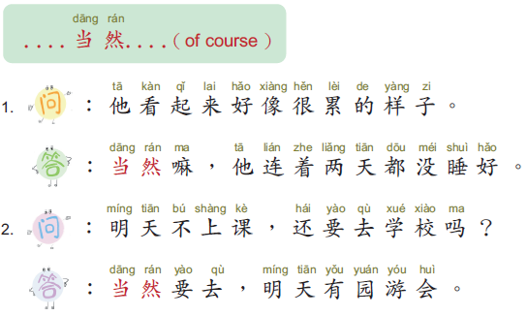
句子练习

Slide 25
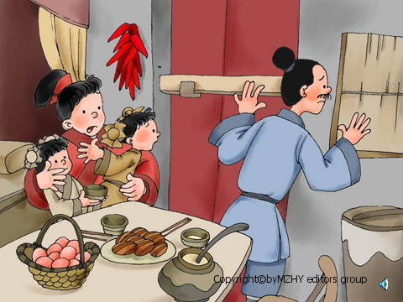

车
听到年的声音，
连忙把门窗关起来。
连接
http://www.eg3.com/connect/
美洲华语第二册第七课

Slide 26
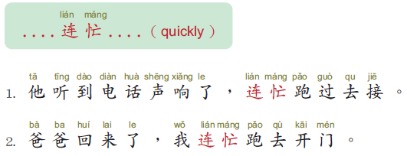
句子练习

Slide 27
第二周生字

Slide 28

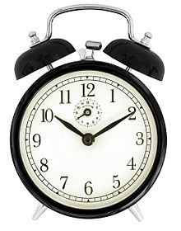
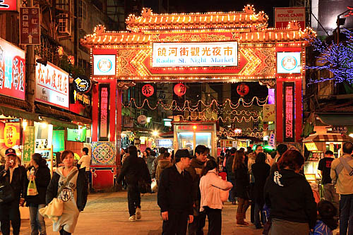
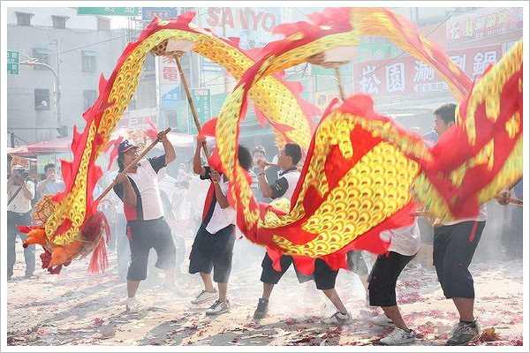
门
市
闹钟
热闹
http://en.wikipedia.org/wiki/Alarm_clock
http://www.taipeipackage.com/tc/BlogDetail.asp?Uid=457
http://wec1006.pixnet.net/blog/post/57833370-%E6%B7%A1%E6%B0%B4%E7%AF%80%E6%97%A5%E2%94%80%E2%91%A1%E4%BA%94%E6%9C%88%E5%88%9D%E4%BA%94%E3%80%81%E5%88%9D%E5%85%AD%E3%80%8E%E6%B7%A1%E6%B0%B4%E5%A4%A7%E6%8B%9C%E6%8B%9C%EF%BC%9A

Slide 29

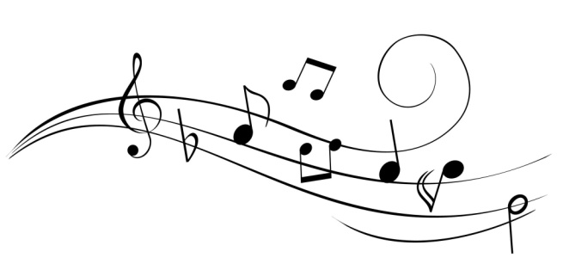
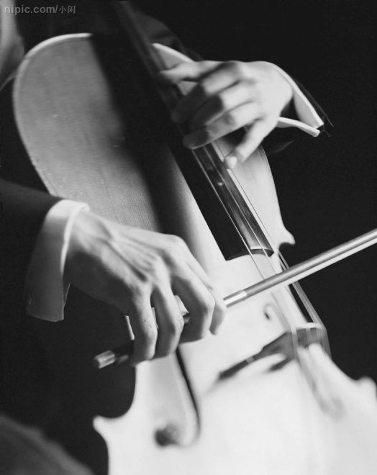


立
日
音乐
音樂 來源https://www.youtube.com/watch?v=6AOecGncKPI
声音
http://pixabay.com/en/ear-sound-signal-hear-conch-cup-304432/
http://www.nipic.com/show/1/37/8c17f80d5c14be06.html
只有半个小时音乐会就要开始了?
回答问题

Slide 30
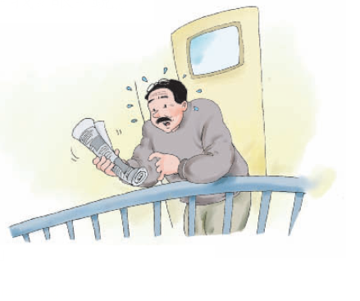
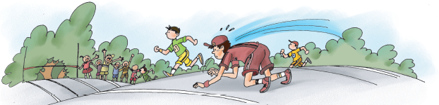
急
心
着急
急忙
美洲华语第三册第九课
美洲华语第四册第九课

Slide 31
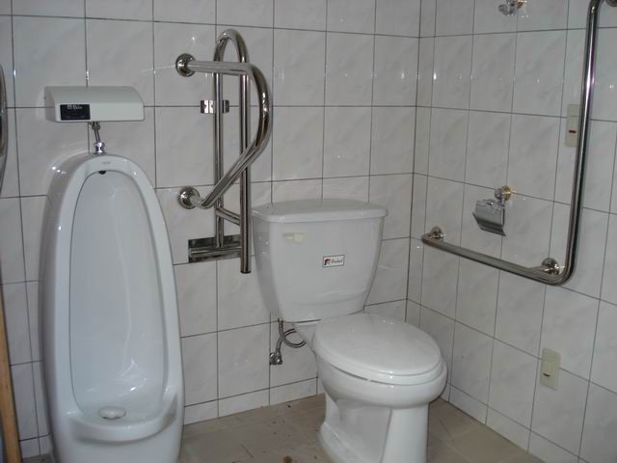

亻
更
大小便
方便
小便
大便
http://life.trendgo.com.tw/epaper/4287
http://www.jjes.tp.edu.tw/nobarrier/images/軟硬體設施/殘障廁所-游泳池.JPG

Slide 32
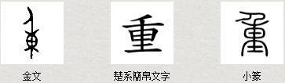
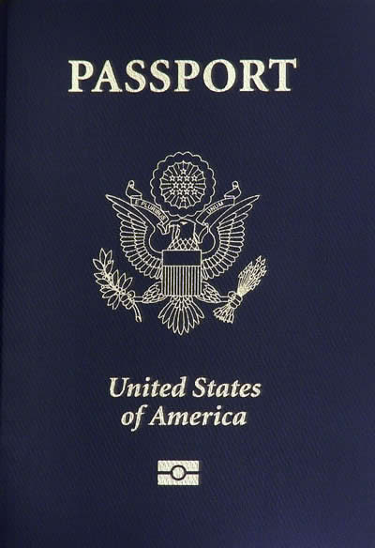
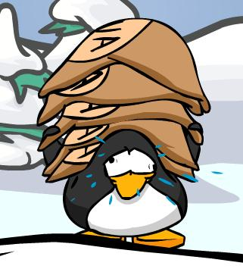
重
里
重要
很重
这个背包里是什麽东西，这么重?
回答问题

Slide 33
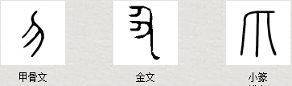
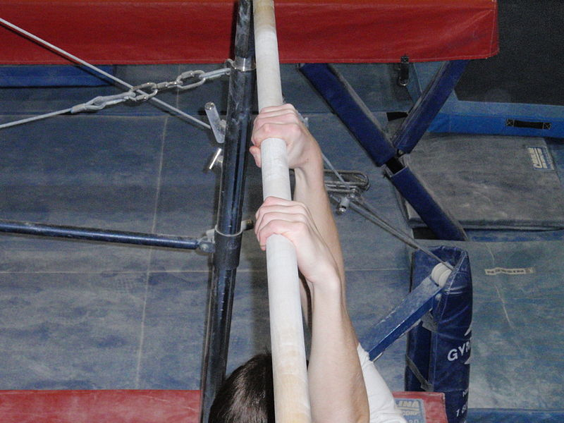
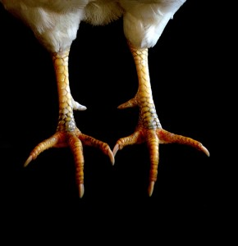
扌
爪
抓着
回答问题
听说金丝猴子从动物园跑了，抓到了吗?

Slide 34
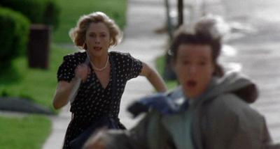
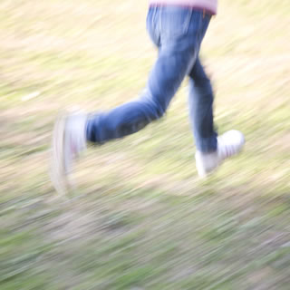
兆
逃走
http://bokete.jp/odai/553950

Slide 35
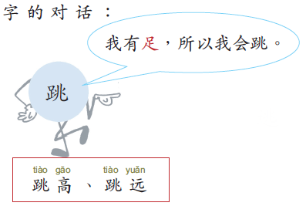
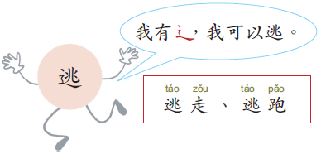
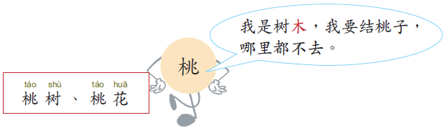
足
木

Slide 36
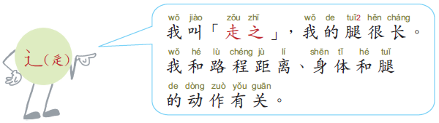
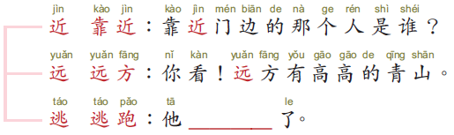

Slide 37
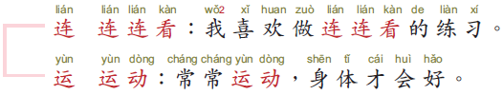

Slide 38
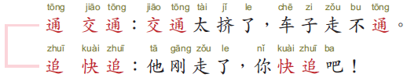

Slide 39
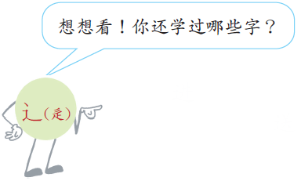
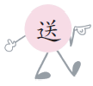
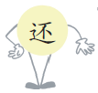



还(美洲2-3)
送(美洲2-5)
这(美洲1-16)
边(美洲3-4)
过(美洲2-5)
进(美洲2-10)

Slide 40
第三周

Slide 41
说故事－
西游记之三-大闹天宫
请到美洲华语网站下载ppt
或利用美洲华语创作天地 http://blog.huayuworld.org/meizhouworld
可先让学生只看图片，请学生用中文把故事说出来，利用大家的想像力，再看文字或听故事以强化对故事的了解。

